Slide 1
电子科学与技术导论 序 言（2）
南京邮电大学
电子与光学工程学院 柔性电子（未来技术）学院
陈将伟
联系方式：手机 13776413469
邮箱 20100005@njupt.edu.cn

Slide 2
序言（2）提 纲
2.1 培养目标与毕业要求
2.2 课程体系
2.3 大学期间学习问题的讨论

Slide 3
2.1 培养目标与毕业要求
1.培养目标：
本专业坚持立德树人，培养具有较高思想道德、文化修养、敬业精神、社会责任感， 德、智、体、美、劳全面发展，适应社会主义现代化建设和信息产业发展需要，具有良好的学习能力、实践能力、创新意识、国际视野和团队合作精神，具备运用系统的数学、自然科学基础知识和必备的专业知识分析和解决电子科学与技术领域复杂工程问题的能力，能够胜任信息光电子、智能微纳器件的设计、开发、维护、管理等工作的高素质专门技术人才。

Slide 4
本专业毕业生经历5年左右达到工程师等中级技术职称任职条件，具体应达到如下目标：
（1）具有健全的人格和良好科学文化素养，具备高尚的职业道德和强烈的社会责任感。
（2）具有国际化视野和跨文化交流与合作能力，有在团队中分工协作、交流沟通的能力，能胜任技术负责、经营与管理等工作。

Slide 5
（3）能够运用相关法规及技术标准并合理地运用所学专业知识来分析、解决电子科学与技术及相关领域复杂工程问题。
（4）能够独立承担电子科学与技术相关领域各种信息光电子以及智能微纳器件产品的设计、应用研究和科技开发，成为企业技术骨干，在工程实践中取得创新性成就。
（5）能够通过继续教育或其他学习渠道更新知识，实现能力和技术水平的提升。

Slide 6
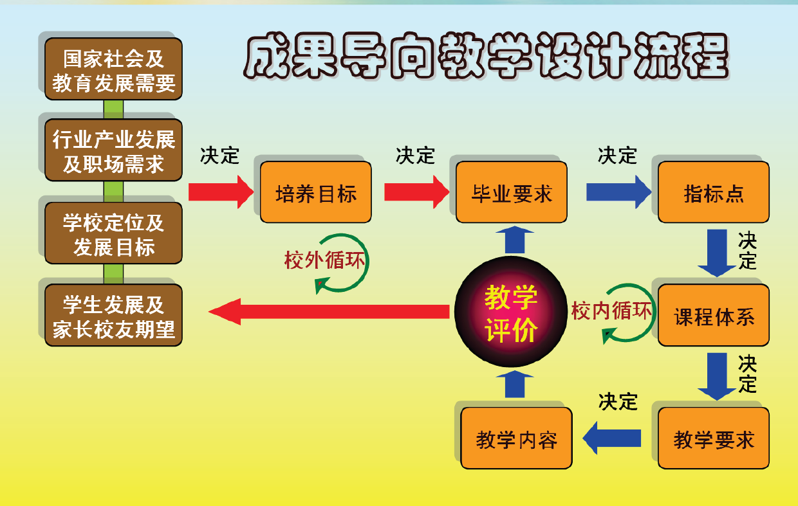
“产出导向”
培养体系
规划层
专业
实施层
教师

Slide 7
2.毕业要求：
毕业要求1 工程知识：能够将数学、自然科学、工程基础和专业知识用于解决信息电子等相关领域内的复杂工程问题。
1-1掌握数学与大学物理等自然科学知识，能将其应用于工程问题的建模，并进行优化。
1-2掌握电路、信号与系统及相关工程基础知识，能将其用于分析信息电子领域工程问题中的电子电路、电磁场及信号等相关问题。
1-3掌握计算机的基础知识，能够针对相关工程问题进行初步的软件分析和设计。
1-4掌握信息电子的基本理论，能将专业知识用于描述和分析信息电子领域复杂工程问题。

Slide 8
2.毕业要求：
毕业要求2 问题分析：能够应用数学、自然科学和工程科学的基本原理，识别、表达、并通过文献研究分析信息电子等相关领域的复杂工程问题，以获得有效结论。
2-1能运用数学和大学物理等自然科学基础知识，识别和分析电子科学与技术领域复杂工程问题中的特征。
2-2能通过文献研究表达复杂工程问题。
2-3能运用工程科学基本原理分析复杂工程问题，以获得有效结论。

Slide 9
2.毕业要求：
毕业要求3 设计/开发解决方案：能够设计针对电子科学与技术领域复杂工程问题的解决方案，设计满足特定指标要求的信息电子器件（系统），并能够在设计环节中体现创新意识，考虑社会、健康、安全、法律、文化以及环境等因素。
3-1掌握设计/开发复杂工程问题解决方案所需要的专业知识和开发工具。
3-2能够根据用户需求确定设计目标，利用专业知识设计满足特定指标要求的信息电子器件（系统）。
3-3能综合利用专业知识对设计方案进行优化，体现创新意识，并考虑健康、安全以及环境等因素。
3-4系统设计过程中能够综合考虑社会、法律以及文化等因素。

Slide 10
2.毕业要求：
毕业要求4 研究：能够基于科学原理并采用科学方法对信息电子器件（系统）等相关领域复杂工程问题进行研究，包括设计实验、分析与解释数据、并通过信息综合得到合理有效的结论。
4-1能够针对信息电子器件（系统）及相关领域复杂工程问题，基于专业理论，采用科学方法对信息电子器件（系统）设计实验方案。
4-2能够根据实验方案操作实验装置，开展实验，对实验结果进行分析与解释，并通过信息综合得到合理有效的结论。

Slide 11
2.毕业要求：
毕业要求5 使用现代工具：能够针对复杂工程问题，开发、选择与使用恰当的技术、资源、现代工程工具和信息技术工具，包括对信息电子等领域复杂工程问题的预测与模拟，并能够理解其局限性。
5-1能合理使用现代信息技术工具。
5-2能针对复杂工程问题，选择并合理使用软硬件设计与仿真平台。
5-3具有使用现代电子仪器设备的能力，并能够理解其局限性。

Slide 12
2.毕业要求：
毕业要求6 工程与社会：能够基于电子科学与技术领域复杂工程问题的相关背景知识进行合理分析，评价本专业工程实践和解决方案对社会、健康、安全、法律以及文化的影响，并理解应承担的责任。
6-1具有工程实习和社会实践的经历。
6-2熟悉电子科学与技术领域相关的国家和行业标准、发展规划、政策，了解企业管理体系，并考虑信息电子产品设计等复杂工程问题解决方案对社会及安全的影响。
6-3能够基于电子科学与技术领域相关背景知识进行合理分析，评价信息电子产品设计等复杂工程问题解决方案对健康、法律以及文化的影响，并了解应承担的责任。

Slide 13
2.毕业要求：
毕业要求7 环境和可持续发展：能够理解和评价针对复杂工程问题的工程实践对环境、社会可持续发展的影响。
7-1理解环境保护和社会可持续发展的内涵和意义。
7-2正确理解和评价电子科学与技术领域复杂工程问题实施对环境保护及社会可持续发展等的影响。

Slide 14
2.毕业要求：
毕业要求8 职业规范：具有人文社会科学素养、社会责任感，能够在工程实践中理解并遵守工程职业道德和规范，履行责任。
8-1具有与电子科学与技术领域的工程问题相适应的人文社会科学素养和健全人格、遵纪守法。
8-2具有科学的人生观、世界观、价值观和社会责任感。具有科学的人生观、世界观、价值观和社会责任感。
8-3能够在电子科学与技术领域工程实践中理解并遵守工程职业道德和规范，履行责任。

Slide 15
2.毕业要求：
毕业要求9 个人和团队：能够在多学科背景下的团队中承担个体、团队成员以及负责人的角色。
9-1能主动与其他学科的成员合作开展工作。
9-2能胜任团队成员的角色与责任，组织团队成员开展工作，完成团队分配的工作。

Slide 16
2.毕业要求：
毕业要求10沟通：能够就信息电子领域复杂工程问题与业界同行及社会公众进行有效沟通和交流，包括撰写报告和设计文稿、陈述发言、清晰表达或回应指令。并具备一定的国际视野，能够在跨文化背景下进行沟通和交流。
10-1了解不同文化背景的差异，具有较强的外语交流能力和一定的国际视野，能够在跨文化背景下进行沟通和交流。
10-2了解信息电子领域及其相关行业的国内外的技术现状，能够就复杂工程问题具备较强的沟通能力和表达能力，能够结合复杂工程问题撰写报告、设计文稿，能够清晰陈述观点和回答问题。

Slide 17
2.毕业要求：
毕业要求11 项目管理：理解并掌握信息电子领域工程管理原理与经济决策方法，并能在多学科环境中应用。
11-1了解信息电子领域工程管理原理与经济决策基本知识，理解并掌握相应的工程管理与经济决策方法。
11-2能够在多学科环境中应用工程管理原理和经济决策方法进行工程设计与实践，具有一定的组织、管理能力。

Slide 18
2.毕业要求：
毕业要求12 终身学习：具有自主学习和终身学习的意识，有不断学习和适应发展的能力。
12-1能认识不断探索和学习的必要性，具有自主学习和终身学习的意识，了解拓展知识和能力的途径。
12-2能针对个人或职业发展的需求，具有自我完善能力及可持续发展的潜力。

Slide 19
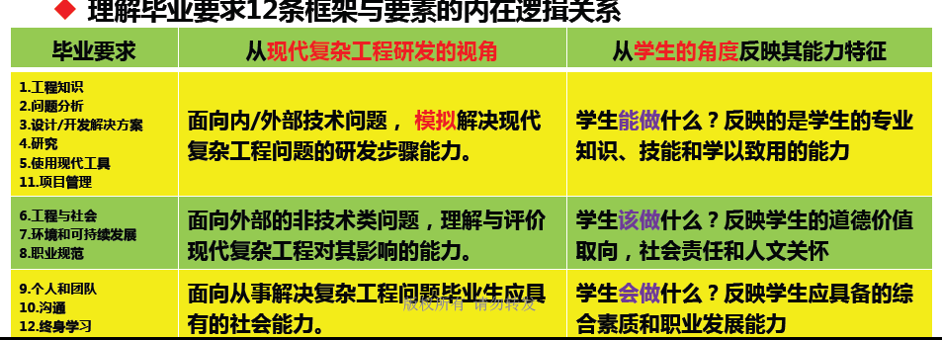

Slide 20
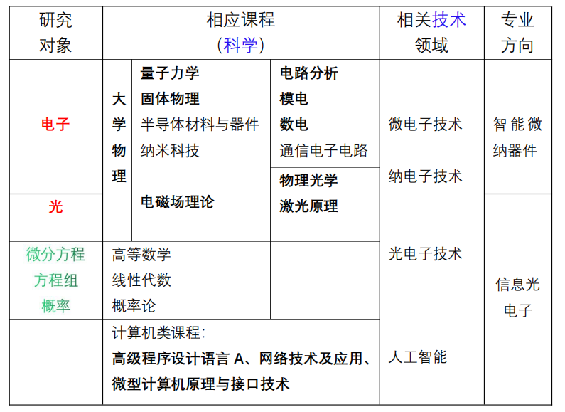
2.2 电子科学与技术专业课程体系
通识：人文社会科学类通识教育课程
专业知识框架：基础理论体系 +工程应用体系

Slide 21
三大基础
人文社会科学类通识教育课程
数学与自然科学类课程
工程基础类课程
两个方向
信息光电子
智能微纳器件

Slide 22
形势与政策
思想道德修养与法律基础
思想道德修养
人文社会科学类通识教育课程
思想道德修养
军事理论
体育
毛泽东思想和中国特色社会主义理论体系概论
马克思主义基本原理概论
大学英语
工程管理与经济决策、工程与社会 、中国文化概论
相关选修课

Slide 23
数学与自然科学类课程
高等数学
数理方程（选修）
线性代数与解析几何
概率统计和数理统计
大学物理
物理 实验
人工智能与信息技术（选修）
技术创新管理（选修）
走进光子世界（选修）
相关选修课

Slide 24
工程基础类课程
计算机类
电磁场与电子线路类
固体电子与光电子类

Slide 25
计 算 机 类
高级程序设计语言A
网络技术及应用
微型计算机原理与接口技术

Slide 26
电 磁场 与 电 子 线 路 类
电路分析基础
信号与系统
数字电路与逻辑设计
模拟电子技术
通 信 原 理
电工电子实验(一)
电工电子实验(二)
电 磁 场 理 论（B）

Slide 27
固 体 电 子 与 光 电 子 类
光 电 子 学
量子与固体物理
纳米材料与传感技术
光电子基础实验
物理光学
激光原理

Slide 28
信息光光电子
光电子技术及应用、光纤传输技术、光通信实验
智能微纳器件
微纳传感器及其应用、智能微纳器件设计、微电子材料与器件实验

Slide 29
实验、实践教学体系
物理实验
电工电子实验（一）
电工电子实验（二）
光通信实验
光电子基础实验
微电子材料与器件实验

Slide 30
实践性环节体系：
程序设计
数学实验
软件设计
毕 业 设 计
金工实习、
电装实习
电子电路
课程设计
电子科学综合设计
认识实习
社会实践
生产实习

Slide 31
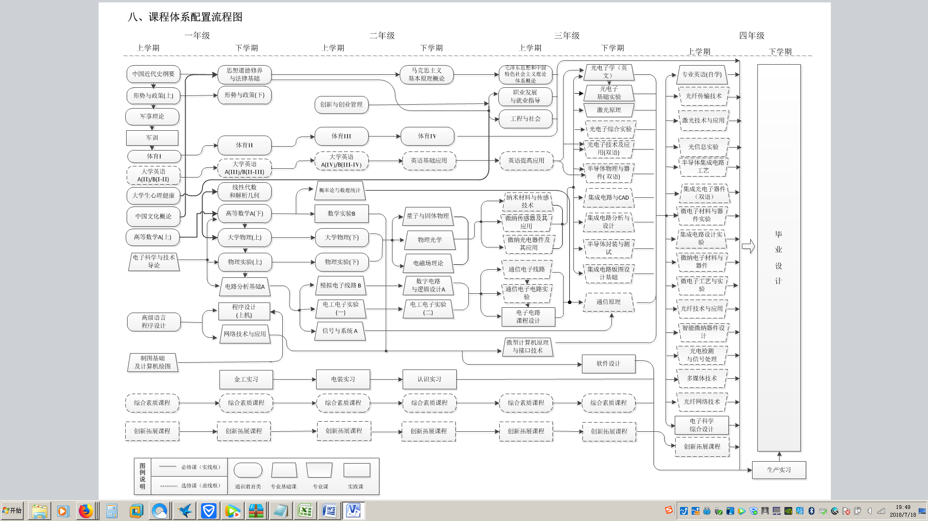
课程体系配置流程图

Slide 32
主要课程对毕业要求支撑主要课程与毕业要求对应矩阵.docx
核心课程对毕业要求支撑举例

Slide 33
课程编号： | B0600311-21S | 学分： | 7
开课学院： | 理学院 | 课内学时： | 112
课程类别： | 通识基础课 | 课程性质： | 必修
大学物理
大学物理
University Physics
一、课程的性质和目标
物理学是研究物质的基本结构、相互作用和物质最基本、最普遍的运动方式及其相互转化规律的学科。物理学的研究对象具有极大的普遍性。他的基本理论渗透自然科学的一切领域，应用于生产技术的各个部门，它是自然科学的许多领域和工程技术的基础。
随着科学技术的飞速发展，各学科之间相互渗透、相互影响、相互促进，新型的交叉学科不断出现并迅速发展，物理学的概念、研究方法和实验技术已在其他学科得到十分广泛的应用。物理学知识已成为各类人才所必须具备的基础知识。大学物理课是高等理工科院校“微电子科学与工程”专业学生的一门重要的必修基础课。
课程目标1：培养学生打下扎实的物理基础，对物理学所研究的物质运动基本规律、物质结构以及物质间的相互作用等建立全面系统的认识，
课程目标2：培养学生分析问题、解决问题尤其是复杂工程问题的能力，训练学生科学的思维方法，激发学生的探索和创新精神，树立科学世界观
二、课程目标与毕业要求的关系

Slide 34
毕业要求 | 指标点 | 课程目标
1、工程知识 | 1-1能将数学、自然科学、工程科学的语言工具用于电子科学与技术专业领域工程问题的表述。 | 1
2、问题分析 | 2-1能运用电子科学与技术专业相关科学原理，识别和判断电子科学与工程领域中的关键环节和参数。 | 2

Slide 35
课程编号： | B0400091S | 学分： | 4
开课学院： | 电子与光学工程学院、微电子学院 | 课内学时： | 64
课程类别： | 专业基础课 | 课程性质： | 必修
模拟电子线路A
Analog Electric technology
一、课程的性质和目的
模拟电子线路A是是高等工科院校“微电子科学与工程”等专业的一门重要的必修学科基础课。在整个电子信息类专业的人才培养方案和课程体系中起着基础作用，对于培养学生的综合分析电路和设计相关电路的能力都起到重要的作用。。
课程目标1：使学生掌握常用半导体器件和典型模拟集成电路的特性和参数，系统地掌握电子线路的基本概念、组成、基本原理、性能特点和各类放大电路、频率响应、反馈、直流稳压电源的分析设计方法。为电子系统的工程实现和后续课程学习打下必备的基础。
二、课程目标与毕业要求的关系
毕业要求 | 指标点 | 课程目标
1、工程知识 | 1-3能够将相关电路和工程知识及数学模型方法用于推演、分析电子科学与技术专业复杂工程问题。 | 1

Slide 36
2.3 大学期间学习问题的讨论
2.3.1 如何规划大学四年的学习
2.3.2 关于能力培养
2.3.3 关于学习方法

Slide 37
2.3.1、如何规划大学四年的学习
（一）了解大学教育的阶段目标
“工科”大学教育阶段、目标
本科
硕士研究生
博士研究生
培养目标：
培养目标：
培养目标：
掌握某一专业领域的基础理论和技术的专门人才。（毛坯工程师）
具有从事某一技术理论或工程技术项目研究开发能力的专门人才。
具有理论、技术或工程项目研究开发创新能力的人才。
“博士后”不属大学教育的一个阶段。它是“工作站”，是帮助博士生转化创新成果的“孵化基地”。

Slide 38
（二）作好大学四年学习规划
1，了解自己
（1）你对什么感兴趣？
硬件？
软件？
通信？
网络？
市场？
企业管理？
（2）你的特长是什么？
数学？
理论？
动手能力？
逻辑思维？
组织管理？
软件开发？
（3）社会需求是什么？
集成电路？
软件产业？
数字媒体产业？
移动互联网？
光电子？
需了解技术领域和国家产业政策。
（4）你喜欢什么职业？
工程师？
教师？
产品研发？
市场营销？
企业管理？
结构设计？
（5）本科毕业后干什么？
就业？
国内读研究生？
出国读研究生？

Slide 39
上述问题是制订大学四年学习规划的依据！
（二）作好大学四年学习规划（续）
2，关于学习规划的制订
如何规划：根据社会需求、个人爱好、本人特长，本科毕业后的人生计划，来规划大学四年的学习。包括：选修课程、能力锻练、社会实践、全面发展等。
实时调整规划：技术是发展的，社会需求可能变化。随着知识增长，兴趣、爱好也可能改变，不断调整规划是正常的，必要的。
制订规划的必要性：有规划，才有目标；有目标，才有动力。制订规划的过程是了解学科发展，了解培养方案、了解社会需求，也是了解自己的过程。

Slide 40
2.3.2关于能力培养
（一）大学的教学特点
1.按专业培养方案组织教学
必修
多为基础理论课或核心课程，不能自由选择。
课程分级
一般是介绍专业领域中某一方面技术，一般与工程实际联系较紧密，内容更新快，学生选择的自由度较大。
选修
采用学分制，不同课程学分不等。学生只要修满学分，即可毕业。
2.有三种不同类型的课程
理论、技术基础课
工厂、企业实习
实验技能课
实验
课程设计
设计、实践课
毕业设计

Slide 41
（一）大学的教学特点（续1）
3.专业宽口径
专业划分：系（院）按学科设立，专业归属学科。
控制科学与工程
光电信息技术
宽口径情况：各专业的课程结构己涵盖电子信息技术五个学科的基础内容。尤其基础课几乎完全相同。学生可以跨专业或跨系（学院）选修部分学分。
信息
与
通信
工程
计算机
科学
与
技术
专业
说明：我国的专业划分是过去高校采用苏联模式留下来的习惯。由于专业教学计划采用宽口径，使得高校培养人才的知识结构模式己与欧美接近。
电子科学与技术
电子信息技术“学科”关系示意图

Slide 42
（一）大学的教学特点（续2）
4.重视培养学生的能力，要求德、智、体全面发展
主要措施：重视基础理论教学，重视人文环境建设，重视实践性教学环节。充分发挥学生的学习自主性。
学校只是提供环境、条件。教师对学生更多的是起引导作用，学生的自主性对大学四年的成长起着决定性的作用；越到高年级，在选修课程、课外活动等方面需要学生自主决策的内容会越多。
培养能力——是大学教育和学生个人学习的中心目标。

Slide 43
（二）大学生应有的能力结构
大学生
能力组成
业务
能力
综合
能力

Slide 44
（二）大学生应有的能力结构
硬件设计能力
软件设计能力
业务能力组成示意图
开拓创新能力
业务
能力
理论分析能力
整体思维能力
实践动手能力

Slide 45
（二）大学生应有的能力结构
语言表达能力
外语表达能力
综合能力组成示意图
合作共事能力
综合
能力
文字写作能力
求知欲望、
获取新知识能力
脚踏实地持之以恒
能力

Slide 46
（三）关于 “业务能力”和 “综合能力”的讨论
1，大学生一般重视业务能力的培养，而忽视综合能力培养。
2，“业务能力”和 “综合能力”哪一个更重要？
答： 都重要。但如果硬要二中选一，那么应该是“综合能力”更重要。
为什么？
a) 综合能力有严重缺失的人，不可能成就大事业。反之，凡有成就的人，必在综合能力的某些方面有过人之处。
b) 综合能力需要长期修养，甚至是一辈子的努力和磨练。而业务能力可能经过几门课程的学习或者几个科研项目的锻练就可能具备。
c) 综合能力较具”哲理性”，业务能力较具”实践性”。一般综合能力强的人，业务能力也差不到哪儿去。
希望同学们加强自己的综合能力培养和锻练，为今后成就一番事业作准备。

Slide 47
（四）关于学生能力培养
1.要素
学生能力培养要素
学校因素
个人因素

Slide 48
2，“学校因素”讨论
因素组成
好的
培养方案
好的
教材
好的
讲课教师
决定整体知识结构
决定学科知识结构
决定课堂教学效果
第一位因素
第二位因素
第三位因素
学生能力培养”要素”示意图
培养方案不好，不可能培养高水平人才。
教材不好，知识过时，学了无用。
讲课不好，学生可以看书

Slide 49
2。“学校因素”讨论
“学校因素”评述
“好的培养方案”是培养高质量人才的关键。然而，教学计划的制订也不是完全能由学校自主决定的，它要受到政策、传统、社会和物质条件的限制。因此“学校因素”实际上是代表综合因素。
培养方案也不是直接由校长制订的；制订、组织实施和落实培养方案的实体单位是系（或学院）。因而“学校因素”的诸因素中的主要因素又是系（或学院），何况教材和讲课教师都是系（或学院）可以操控的呢！

Slide 50
3.“个人因素”讨论
努力实现自我能力培养和学习的预定目标
学习、增长知识、增长才干
是青年时代的快乐所在！
明确学习目标
不断调整学习
计划
密切同学间
的交往,相互
促进
关心技术走向
获取新知识
调查研究
了解社会
积极参加
社会活动
自我能力培养方法、内容建议

Slide 51
3.“个人因素”讨论
“个人因素”评述
“学校因素”和“个人因素”相比较，哪个更重要？
答：个人因素更重要！
理由：如果学生本人不学习，或者说不努力学习，再好的外部条件也不会发挥作用。一个人的知识、能力不是能从外部输入的，它必须通过个人学习、思考、实践和理解才能获得。
结论：
学生的“个人因素”，即学生的自我能力培养意识和决心是大学四年能力成长诸因素中的最重要的因素。

Slide 52
能力培养小结
培养能力——是大学教育和学生个人学习的中心目标。
业务能力、综合能力是在德、智、体、美全面发展原则指导下的能力结构的具体化表述。
正确认识能力培养中的学校因素和个人因素，它关系到学生、教师、院（系）和学校。但学生个人是最重要的因素。
如何度过大学四年？是虚度年华，还是努力学习，使自己成为德、智、体全面发展的人才？关键取决于每个学生自己。

Slide 53
2.3.3关于学习方法
（一）学习方法讨论 — 哲理性
体会“治学名言”中的哲理
“治学有三大原则：广见闻，多阅读，勤实验。” — 《戴布劳格利》
“无所不能的人实在一无所能，无所不专的专家实在是一无所专。”
— 《韬奋文集》
“加紧学习，抓住中心，宁精勿杂，宁专勿多。” — 《周恩来选集》
“玉不琢，不成器，人不学，不知道。” — （孔子）《礼记·学记》
评述：名言是指导学习的原则，而不是学习方法。没有放之四海而皆准的通用学习方法。学习没有捷径，更没有“学习方法的革命”。学习是脚踏实地，老老实实的劳动。

Slide 54
（一）学习方法讨论 — 哲理性
体会“治学名言”中的哲理
费米：“说实在的，我并不比你聪明。科学上有许多尚未解决的问题，凡是把全部精力放在这些问题上的人，都可以得到解决；只要有丝毫心不在焉，就没法得到解决。”“作为一个学生要会解答习题，但作为一个研究工作者，则要会提出待解决的问题。”
“钻研然而知不足，虚心是从知不足而来的。虚伪的谦虚，仅能博得庸俗的掌声，而不能求得真正的进步。”
— 《 华罗庚》

Slide 55
（二）关于学习方法讨论 —多样性
不同的人可以有不同的学习方法。
不同的课程应该采用不同的学习方法。
不同课程类别
数学学习方法
软件课学习方法
外语学习方法
硬件课学习方法
基础课学习方法
选修课学习方法
专业课学习方法
必修课学习方法
实验课学习方法
好的学习方法可以使学习轻松、愉快，而且效力倍增。对于大学不同的课程，学习方法应有不同。

Slide 56
爱因斯坦的读书方法
勤奋刻苦的自学精神和自学习惯。
读书学习可以根据自己的情况和目标追求而有所舍弃。
读书学习之外，常与同学讨论。
提倡深入理解，反对死记硬背。
歌德的读书方法
知识和真理应当通过自己的努力学习和不懈追求而去获得。
对每一门学科都要专心去学，尽量学好它。
仅有书本知识不够，还需要实践和运用。

Slide 57
鲁迅的“跳读”法：
“若是碰到疑问而只看那个地方，那么无论到多久都不懂的，所以，跳过去，再向前进，于是连以前的地方都明白了。”这种方法是对陶渊明的“不求甚解”读书方法的进一步发挥。它的好处是可以由此节省时间，提高阅读速度，把精力放在原著的整体理解和最重要的内容上。

Slide 58
（三）大学学习方法的一般性表述
独立思考
区分主次
方法
自我学习
修养和磨练
Text
认真听课
及时复习
学习方法
一般性
表述示意
融入集体
消化教材
归纳总结
了解社会
途径
通过基础、理论课程
学习和教学计划中相应环节
通过人文课程学习和学校人文环境、
集体环境、社会环境
目标
培养业务能力
培养综合能力
大学学习方法、目标、途径描述

Slide 59
学习方法小结
学习方法属“方法论”的哲理问题，需要正确处理好主、客观等各种因素之间的关系；应该存在通用的指导性原则，但没有通用的学习方法。此外还有身体因素，例如：“不会休息的人，就不会工作”等。学习也一样，不能打疲劳仗。
大学的学习方法与中学的学习方法有很大不同。越到高年级，差别越大。主要区别是：大学是学生自己“走”，中学是老师抱着“走”。
注意学习方法、摸索学习方法、寻找适合自己的学习方法是进入大学阶段学习的每一个学生都应该注意的重要课题。

Slide 60
作业：
1.谈谈你对本专业培养目标的理解。
2. 从反映学生能力特征角度，谈谈你对本专业毕业要求的理解。
3.毕业要求1 工程知识：能够将数学、自然科学、工程基础和专业知识用于解决信息电子等相关领域内的复杂工程问题。谈谈你对复杂工程问题的认识。
4. 请在网上搜索列出三所不同类型学校电子科学与技术专业的特色和方向。
5. 谈谈你对学习方法的大致认识。

